Slide 1
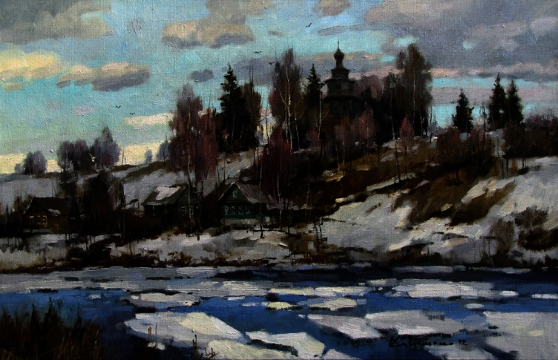
«Веселый карандаш»
2 класс
Весна идёт
Учитель: Киселева С.А.

Slide 2
Цель:
передача настроения через цвет, создание определенного колорита

Slide 3
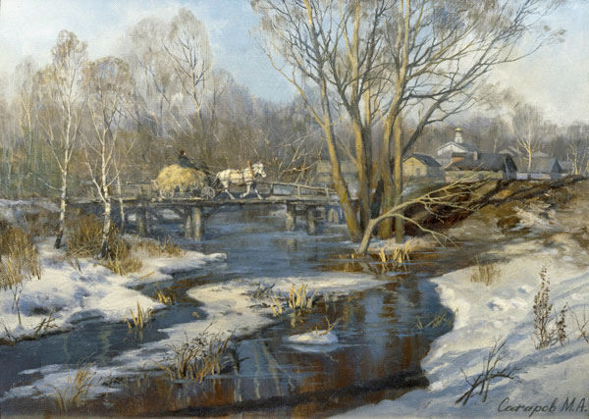

«Грачи прилетели»
А.К.Саврасов
Деревня Абрамцево. М.Сатаров

Slide 4
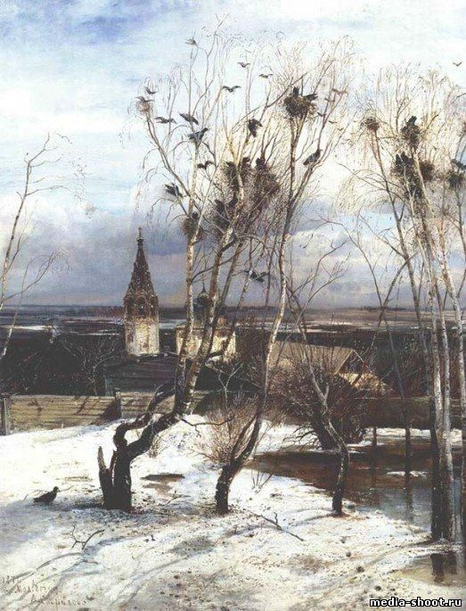
Грачи прилетели. А.Саврасов

Slide 5
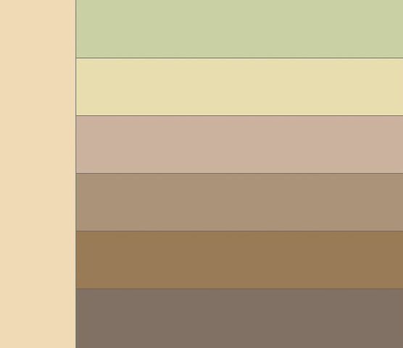
ГЛУХИЕ ХОЛОДНЫЕ ЦВЕТА
П

Slide 6
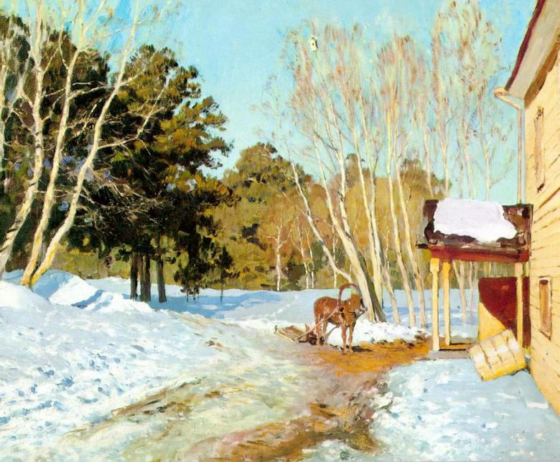
Март. Левитан

Slide 7
ГЛУХИЕ ТЁПЛЫЕ ЦВЕТА
П

Slide 8
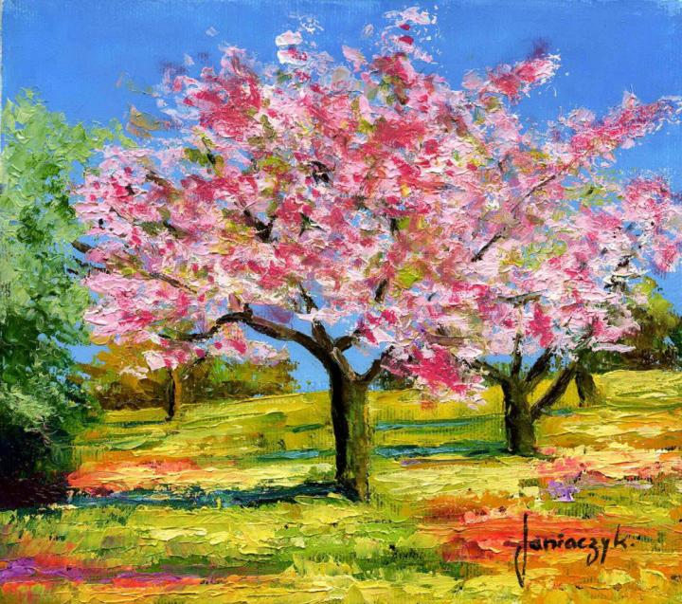
Жан-Марк Янячик

Slide 9
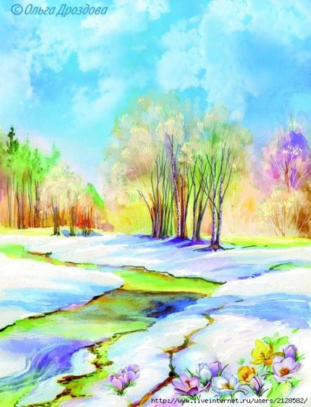
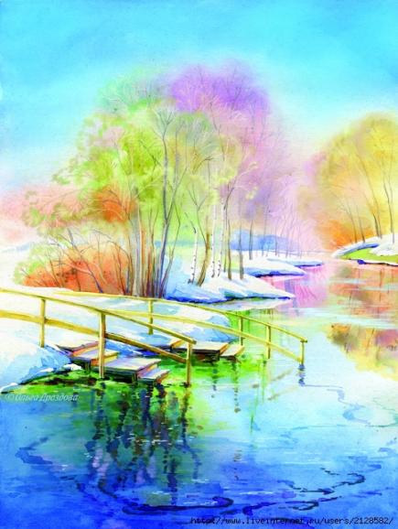
Весна в Крыму. Фальк. Р.Р

Slide 10
ЗВОНКИЕ ЦВЕТА

Slide 11
Практическая работа:
Выполнить весенний пейзаж.

Slide 12
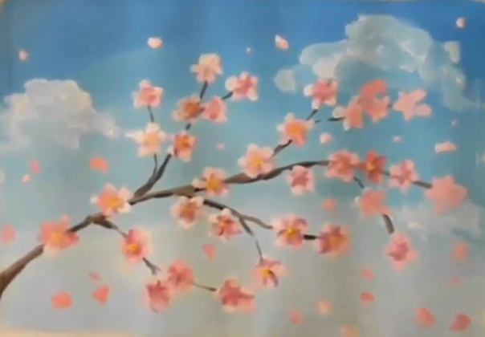

Slide 13
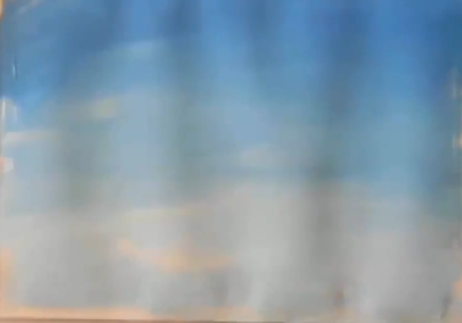
Небо. Чем оно выше, тем темнее

Slide 14
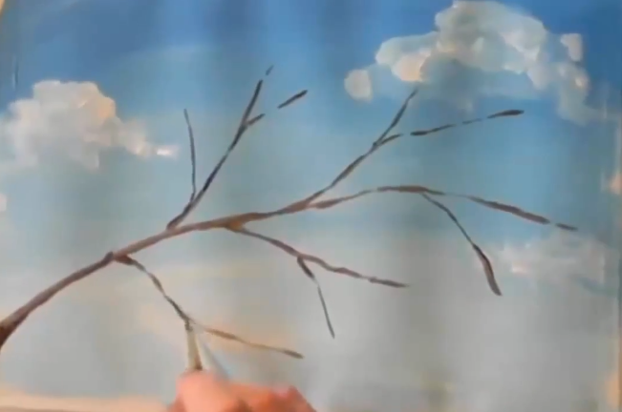
Тонкой кисточкой с края листа выводим веточку.

Slide 15
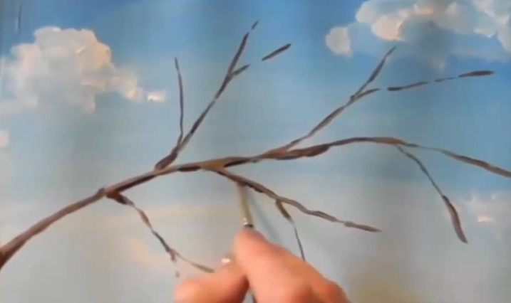
Черным цветом придаём объем

Slide 16
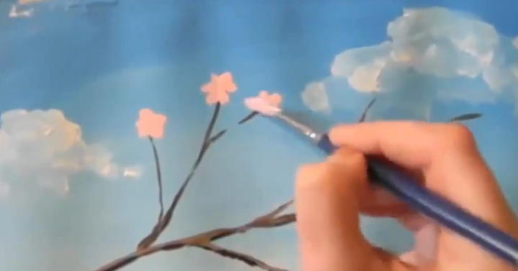
Прикладывая кончик кисточки, наносим розовые лепестки цветов

Slide 17
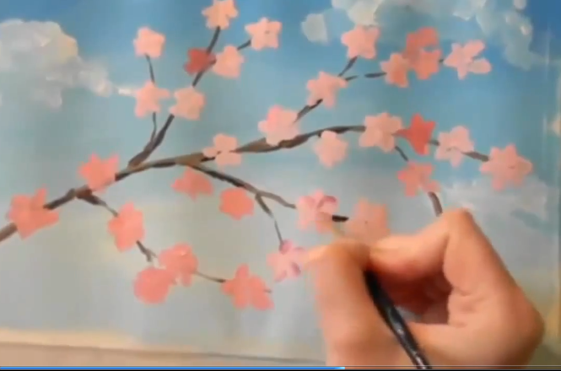
Несколько лепестков выделяем темным цветом для придания объёма

Slide 18
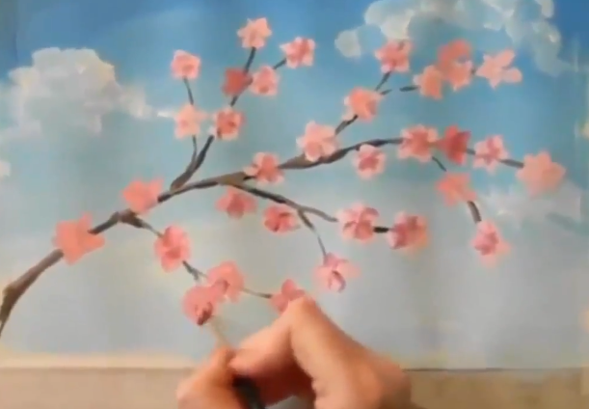

Slide 19
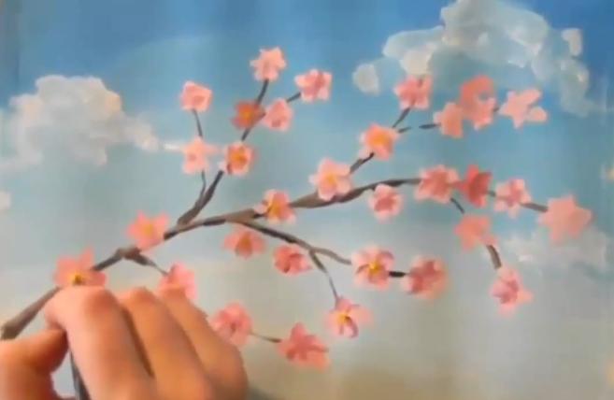
Кончиком кисточки наносим жёлтый цвет в середину нескольких цветочков. Это тычинки

Slide 20
Несколько лепестков унёс ветер…..

Slide 21
Спасибо за внимание!

